Slide 1

计算机图形学
曹卫群
Weiqun.cao@126.com
第五讲 几何变换

Slide 2
几何变换
什么是几何变换？
Geometric transformation
应用于对象的几何描述并改变它的位置、方向、大小的操作。

Slide 3
几何变换
二维坐标变换
三维坐标变换
投影
裁剪

Slide 4
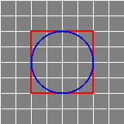
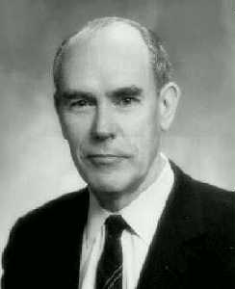

二维坐标变换

Slide 5
二维坐标变换
平移
旋转
缩放
矩阵表示和齐次坐标

Slide 6
二维坐标变换
复合变换
反射
错切
仿射变换
坐标系的变换

Slide 7
二维坐标变换
平移
旋转
缩放
矩阵表示和齐次坐标

Slide 8
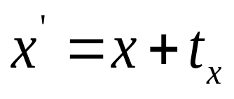
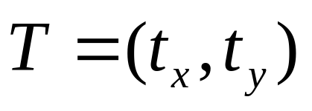

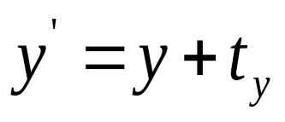

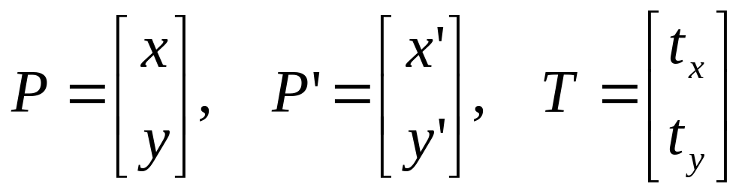
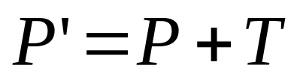
平移（Translation）
平移向量
y
T
x
用平移向量T，从位置P平移一点到位置P’

Slide 9
平移（Translation）
y
T
T
T
x
多边形的平移

Slide 10
二维坐标变换
平移
旋转
缩放
矩阵表示和齐次坐标

Slide 11

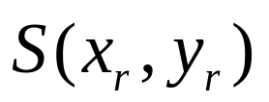
旋转(Rotation)
旋转角θ
(Rotation angle)
y
旋转点S
(Rotation point)
x
绕基准点S将物体旋转角

Slide 12






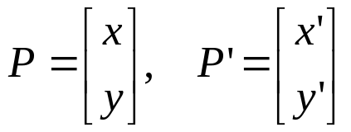

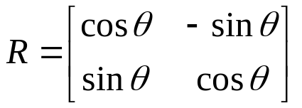
旋转(Rotation)
P
y
P’
R
x
绕原点将点P旋转角
矩阵表示

Slide 13


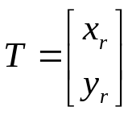
旋转(Rotation)
旋转点为任意点的情况
y
R
x
绕基准点S将点旋转角

Slide 14


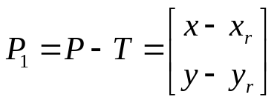
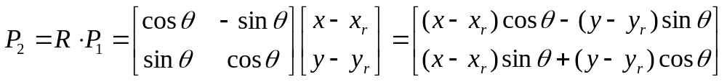

旋转(Rotation)
y
R
R
x
绕基准点S将点旋转角

Slide 15
旋转(Rotation)
y
R
x
绕基准点S将点旋转角

Slide 16
二维坐标变换
平移
旋转
缩放
矩阵表示和齐次坐标

Slide 17


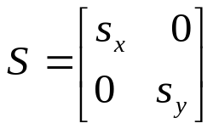



缩放（scaling）
y
6
5
4
3
2
1
x
0
1
2
3
4
5
6
7
多边形的缩放变换
放大尺寸
缩放系数

Slide 18
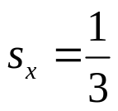
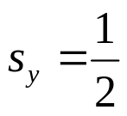
缩放（scaling）
y
6
5
4
3
2
1
x
0
1
2
3
4
5
6
7
多边形的缩放变换
缩小尺寸
差值缩放

Slide 19
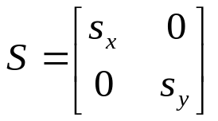


缩放（scaling）
y
6
5
4
3
2
1
x
0
1
2
3
4
5
6
7
多边形的缩放变换
一致缩放

Slide 20
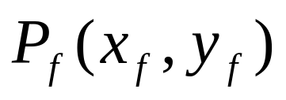





缩放（scaling）
相对于固定点的缩放
y
6
固定点
5
4
3
2
1
x
0
1
2
3
4
5
6
7
多边形的缩放变换

Slide 21
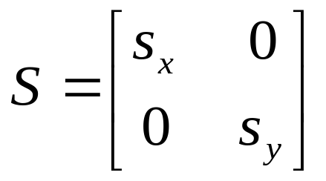
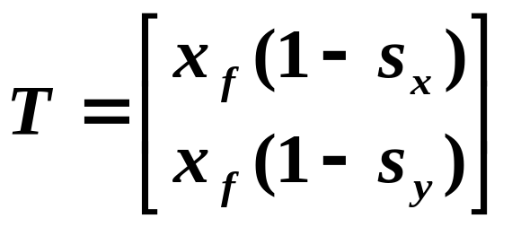
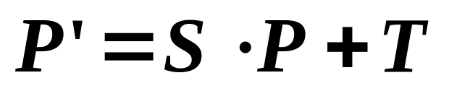
缩放（scaling）
Any other way?
y
6
固定点
5
4
3
2
1
x
0
1
2
3
4
5
6
7
多边形的缩放变换

Slide 22
二维坐标变换
平移
旋转
缩放
矩阵表示和齐次坐标

